Slide 1
Page Server分享
架构与关键路径
陈庆祥 2025.04.02

Slide 2
主要内容
1. PS能力
2. PS架构
3. PS关键路径
4. PSM

Slide 3
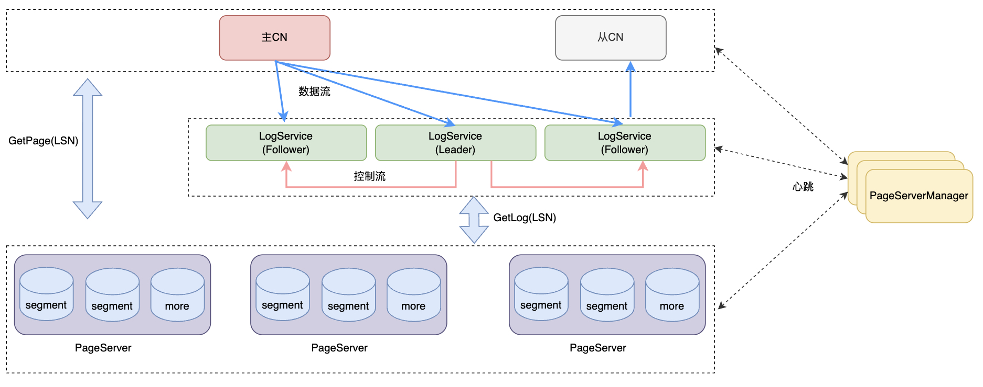
PageServer的能力
从LogService拉取日志并持久化
计算节点读取页面数据Rbio
数据恢复功能

Slide 4










PageServer架构
Cmp
vlsn, space_id, logical_page_no
PageServer
Rbio service
LogService
Fetch
Segment
Log block
Queue
fetch_lsn
parse_lsn
gc_lsn
Parse
Recovery
ps_lowest_lsn = min(seg_1_gc_lsn, seg_2_gc_lsn …)
Create page
append log
GC
db engine
meta
Space manager
Page store

Slide 5


PageServer日志处理流程
pageserver通过psm获取logservice地址
pageserver定期找logService拉取segment对应日志，pageserver负责哪个segment由psm管理，推进fetch_lsn，下次从这个lsn开始拉取
拉取到对应日志块后放入队列，由parser线程获取对应的日志块进行解析。log record中可以得知page no，放入对应的页面中。推进parser_lsn。可服务小于此lsn的rbio请求
Gc线程判断对应日志块是否可以回收，判断标准为日志块的end_lsn是否小于计算节点的最低lsn
Log Block
end_lsn
8 bytes
Redo log
end_lsn
8 bytes
Redo log
…
Parse
Log Record
Type
space_id
page_no
Body

Slide 6



存储结构
PageServer 1
segment 0
segment 2
16k
1M
page
Log record
Extent 0
Extent 0
page
Log record
Table space
Free
Extent 1
…
…
…
Extent 2
Free
Extent 0
…
…
Extent 1
…
PageServer 2
Replica
segment 1
segment 2
<logical_id, physical_id>
psm管理
Extent 0
Extent 0
Free
Extent 1
…
Extent 2
Free
…
…

Slide 7
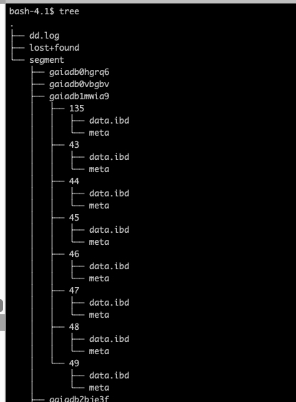
磁盘目录结构
磁盘目录结构为/store_path/cluster_id/segment_id/
其中data.ibd为数据文件，大小默认为32G，存储连续的extent
meta保存segment的元数据
[segment]
brief=cluster_id/segment_id@replica_id
cluster_id=gaiadbxxxxxxx
manager_address=bns://gaiadxxxxx-0000.gaia.all:8680
meta_version=2
replica_id=2
segment_id=131
segment_size=34359738368
status=Open
version=1

Slide 8


Rbio
Store
Space
Manager
计算节点发生缺页时向page server发起rbio请求，可能请求多个页。
首先判断计算节点请求rbio的vlsn(primary使用vdl, secondary使用回放水位）和当前parser_lsn，如果需要等待page server推进lsn，则先等待
根据请求的physical_extent_id以及logical_page_no获取physical_offset。也可以通过logical_page_no获取logical_extent_id，而后去psm拉取对应的physical_extent_id
读取磁盘上的存量page数据，而后将内存中的增量page数据应用到存量page中，返回给计算节点
page
page
page_lsn
mem_min_lsn
mem_max_lsn
page
page_lsn
vlsn
无增量page
page_lsn
vlsn
mem_min_lsn
增量page在vlsn之后
page_lsn
mem_min_lsn
vlsn
mem_max_lsn
增量page在vlsn之后
apply record

Slide 9
恢复
恢复主要是对空页或者不正确的页进行恢复
在page server启动时，遍历特定目录下的所有segment目录，目录名为segment_id，segment目录下存放有segment的meta文件，可以得到segment_size等相关信息
按页读取segment数据文件
如果是空页或者已经损坏的页面或者space已经被删除，则从peer节点读取数据恢复页面。
通过页面中记载的space_id和page_no推算page存在的offset，如果和恢复任务正在进行的offset相同，则验证通过，恢复成功。

Slide 10
PageServerManager的能力
收集各个模块心跳，管理各个模块
负责元数据的管理，包括数据库表等元数据信息，逻辑extent到物理extent的映射
维护集群水位信息

Slide 11








PageServerManager架构
service模块
Manager service
Query service
Heartbeat service
节点管理模块
Master control
raft
PS mgr
Cmp mgr
元数据管理模块
ls mgr
Space mgr
Replica mgr
Segment mgr
ColumnStore mgr

Slide 12
Segment初始化和extent分配流程
集群启动时，由管控分配page server给psm，psm为cluster分配8个初始segment，每个32g。
alloc_extent时，通过分配策略（最简单的是round robin）找到特定segment中的空闲extent。而后记录在map中，记录为<logical_extent_id, <segment_id, physical_extent_id>>
Log service拉取到对应space的map信息后，将log record进行parse后划分到不同的segment cache中，待page server拉取。

Slide 13


全局水位
Primary
Secondary
Secondary
apply_lsn_1
apply_lsn_2
apply_lsn_3
cn_lowest_lsn = min(apply_lsn_1,apply_lsn_2, apply_lsn_3)
LogService
lowest_lsn = min(cn_lowest_lsn, ps_lowest_lsn)
ps_lowest_lsn = min(gc_lsn_1,gc_lsn_2, gc_lsn_3)
PS2
PS2
PS3
Log service GC
LogRecord
LogRecord
LogRecord
LogRecord
LogRecord
…
ps_lowest_lsn
cn_lowest_lsn
Lsn增大方向

Slide 14
谢谢

